Slide 1
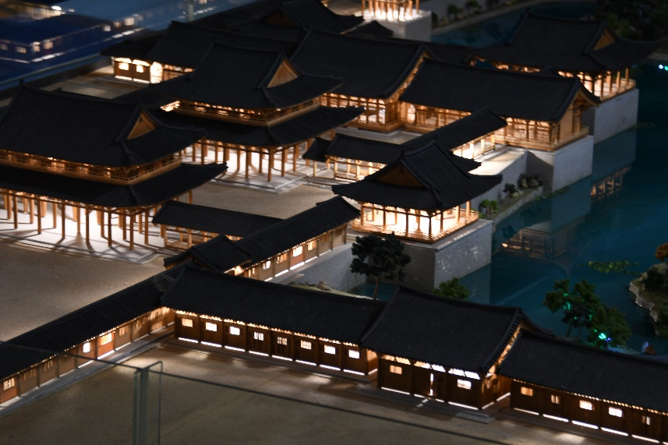
Le Plan de Leadership
du District 1690
2022 – 2024
Jean ABOUDARAM – Magali FÜSS-RABATÉ – Gilbert PIERRE-JUSTIN

Slide 2
Notre Vision
Ensemble, nous voyons un monde où les professionnels humanistes passent à l’action pour faire le bien dans nos communautés, en redonnant de la fierté d’être Rotarien.

Slide 3
Nos Valeurs
La Camaraderie
L’Intégrité
La Diversité
Le Leadership
Servir d’abord

Slide 4
Nos Objectifs
Accroître nos effectifs en développant nos actions en faveur de la Jeunesse tournées vers les 7 axes stratégiques du Rotary
Mettre en avant :
- Les actions en faveur du développement durable
- La Jeunesse (programmes jeunesse et student)
- L’insertion professionnelle

Slide 5
Nos Objectifs
Accroître notre capacité d’adaptation en construisant une culture basée sur la recherche, l’innovation et la volonté de prendre des risques
Promouvoir les actions des clubs et des interclubs pour que se crée une culture d’entraide et d’actions communes dans toutes les zones du district
Promouvoir l’image du Rotary auprès des médias

Slide 6
Nos Objectifs
Proposer aux clubs Rotary et Rotaract des moyens de réaliser leurs actions par la mise à disposition des commissions du district :

Slide 7
Commission Effectifs Quatre OBJECTIFS :
FIDELISER :
- Construire, dans chaque zone ADG, en lien avec les présidents,
des objectifs de progression.
- Faire en sorte que les clubs donnent des rôles à chaque membre, réalisent des actions et donnent une image de dynamisme, de respect et d’équité entre les membres.
RECRUTER :
-Recruter des professionnels de qualité
- Augmenter nos effectifs annuels de 80 membres NET en intégrant des jeunes professionnels, des rotaractiens et des bénéficiaires du Rotary
désireux de rejoindre nos clubs

Slide 8
Commission Effectifs
LES OBJECTIFS :
SOUTENIR LES CLUBS EN MANQUE D’EFFECTIF :
Détecter les signes avant-coureurs puis construire un plan d’action dans le temps en soutien au président et à sa Commission Effectif, avec la Commission Effectifs du District et les ADG
CRÉER DES CLUBS :
Annuellement 3 clubs Rotary, 4 clubs Satellite, 2 clubs Rotaract et 2 clubs Interact pérennes en accord avec les clubs voisins de la zone

Slide 9
Commission Effectifs
LES MOYENS et L’EVALUATION ANNUELLE:
Ils sont développés dans le cadre de la commission

Slide 10
La Fondation
LES OBJECTIFS (1):
Augmenter le nombre de clubs qui contribuent à 100 dollars (=90€) par membre, soit 5 clubs de plus par an
Dépasser les 70 €/par membre de dons au Fonds Annuel
Augmenter les dons à PolioPlus de 10% (22 à 24 €/membre)
Identifier un nouveau donateur majeur (10.000 dollars)
dans l’année
Passer à au moins 3 subventions mondiales par an
Réaliser une bourse d’études dans les 3 ans

Slide 11
La Fondation
LES OBJECTIFS (2) :
Présenter une candidature pour un des Centres pour la Paix dans les 3 ans
Augmenter les échanges sur les Fonds de Subvention entre les Districts
Créer une association Ryactions dans les 3 ans (Fonds de Dotation du District en cours de constitution, à finaliser dans l’année)

Slide 12
La Fondation
LES MOYENS et L’EVALUATION ANNUELLE :
Ils sont développés dans le cadre de la Commission

Slide 13
La Commission Action Professionnelle
LES OBJECTIFS :
Agir pour que dans les trois ans, 50% des clubs mettent en place une action favorisant l’insertion professionnelle : stages en entreprises, tutorat avec les lycées, forums des métiers, entretiens, parrainage…
Participation de 40% des clubs à l’un des prix de la Commission Professionnelle du District
Soutenir les entrepreneurs en difficulté suite à la crise du Covid-19 en développant l’action Rebondir, les plateformes stages et emploi
Faire la promotion, chaque année, du RYLA et de l’IRL
Mettre en place et structurer le Partenariat avec les Académies

Slide 14
La Commission Action Professionnelle
LES MOYENS et L’EVALUATION ANNUELLE :
Ils sont développés dans le cadre de la Commission

Slide 15
La Commission Action d’Intérêt Public
LES OBJECTIFS :
Banque Alimentaire :
Proposer 2 collectes (automne et printemps)
Espoir en Tête : Vendre 8 000 places.
S’appuyer sur l’interclubs
Illettrisme : augmenter de 2 nouvelles villes par an la participation à la dictée nationale.
S’appuyer sur l’interclubs
Espoir en Tête : Vendre 8 000 places sur 40 salles
Illettrisme : Augmenter de 2 nouveaux clubs par an la participation à la dictée nationale

Slide 16
La Commission Action d’Intérêt Public
LES OBJECTIFS (suite) :
Jetons le Cancer : Développer cette action à +2 villes/an
Mon Sang Pour Les Autres : +2 villes par an
Neurodon : Reprendre la main sur tous les magasins Carrefour du district
Shelter Box et catastrophes: Continuer le développement des fonds dans le District pour une réponse sûre et rapide avec retour sur actions
Prix Servir et Courage : Remonter vers le district les actions réalisées afin qu’elles soient primées

Slide 17
La Commission Action d’Intérêt Public
LES OBJECTIFS (suite) :
Programmes Jeunesse :
Interact : Créer deux clubs dans l’année, puis un club par an
Interact : Créer un cahier des charges structurant pour assurer une bonne coopération avec les Lycées partout dans le District
Rotaract : Créer deux clubs dans l’année, puis un club par an
Rotaract : Mettre en place le Parcours Jeune dans le District

Slide 18
La Commission Action d’Intérêt Public
LES OBJECTIFS (suite) :
Programmes Jeunesse (suite):
RYLA : Viser la présentation de candidats par 50% des clubs et promouvoir l’action d’organiser le RYLA auprès des clubs
SABOURIN : Financement d’une dizaine de Bourses Sabourin par an
PROJETS JEUNES : Poursuivre les Bourses Projets Jeunes en diversifiant les candidatures
ACADÉMIES : Mettre en place et structurer le Partenariat avec les Académies (contenu, structure district)

Slide 19
La Commission Action d’Intérêt Public
LES OBJECTIFS
Programmes Jeunesse (suite):
Créer un fichier des Bénéficiaires du Rotary, leur adresser une lettre d’information annuelle et les inviter à une manifestation du district
(et/ou)Organiser une Journée des Bénéficiaires dans l’année
LES MOYENS et L’EVALUATION ANNUELLE :
Ils sont développés dans le cadre de la Commission

Slide 20
La Commission Student Exchange
LES OBJECTIFS :
Accueillir 45 jeunes en échanges longs par an (hors année de pandémie) et consolider la Gouvernance
Accueillir 20 jeunes en échanges courts par an (hors année de pandémie) et consolider la Gouvernance
S’appuyer sur les CIP afin de pouvoir développer les opportunités d’échanges courts
ARYM : continuer à organiser un camp par année
(hors année de pandémie)
LES MOYENS et L’EVALUATION ANNUELLE :
Ils sont développés dans le cadre de la Commission

Slide 21
La Commission Student Exchange
LES MOYENS et L’EVALUATION ANNUELLE :
Ils sont développés dans le cadre de la Commission

Slide 22
La Commission Action Internationale
LES OBJECTIFS :
Faire en sorte que 75% des clubs Rotary désignent un responsable Action Internationale dans les 2 ans
Faire en sorte que 95% des clubs Rotary du district aient un club contact dans les 2 ans
Contribuer en lien avec le Student Exchange à satisfaire la trentaine de demandes annuelles familiaux d’été
Développer et soutenir les CIP basés dans notre District

Slide 23
La Commission Action Internationale
LES OBJECTIFS :
Agir pour que 20% des clubs participent à la Convention Internationale du Rotary lorsqu’elle se déroulera en Europe
LES MOYENS et L’EVALUATION ANNUELLE :
Ils sont développés dans le cadre de la Commission

Slide 24
La Commission Communication
et Image Publique
LES OBJECTIFS :
Communication Externe :
Augmenter la notoriété du Rotary en s’appuyant sur les actions sensibles à la Jeunesse : insertion professionnelle, formation, environnement
Mettre en place une communication du district sur les actions répondant aux orientations de chaque Gouvernorat
Mettre en place une communication externe pertinente à l’échelle nationale dans l’année, notamment en recensant les actions professionnelles des districts, avec le soutien du Rotarien

Slide 25
La Commission Communication
et Image Publique
LES OBJECTIFS (suite) :
Communication Interne :
Augmenter la connaissance par les Rotariens des actions développées par les commissions et par les clubs
Mettre en place une commission communication structurée comprenant une communication interne centrée sur notre site du District, outil phare pour les clubs
Former les responsables communication des clubs

Slide 26
La Commission Communication
et Image Publique
LES MOYENS et L’EVALUATION ANNUELLE :
Ils sont développés dans le cadre de la Commission

Slide 27
La Commission Formation
LES OBJECTIFS :
Mettre en place des formations pour les présidents élus et pour leurs équipes dans le but qu’ils disposent, à leur issue, d’un plan d’action pour leur année via Rotary club Central, d’un tutoriel et d’une fiche préparatoire de leur plan d’action pour leur année de présidence
Donner les points de repères sur les axes majeurs de l’année rotarienne à venir (PLD) et les interlocuteurs des commissions
Mettre en œuvre des formations comportementales en développant le Leadership au SFPE, par le RYLA et l’IRL
Mettre en place une formation des ADG

Slide 28
La Commission Formation
LES MOYENS et L’EVALUATION ANNUELLE :
Ils sont développés dans le cadre de la Commission

Slide 29
La Commission Environnement
LES OBJECTIFS :
Proposer un portefeuille d’actions aux clubs
Proposer un défi du district
Identifier un axe à l’échelle nationale pour communiquer de manière pertinente auprès du public
Impliquer la jeunesse dans une action environnement

Slide 30
La Commission Environnement
LES MOYENS et L’EVALUATION ANNUELLE :
Ils sont développés dans le cadre de la Commission

Slide 31
OBJECTIFS de ce PLD
Environnement et Jeunesse
Mais cela doit répondre à 4 objectifs majeurs :
Atteindre un objectif de 2400 membres dans les deux ans
Augmenter l’implication (collecte de fonds, nombre de membres participants…) des clubs dans leurs actions de 10 %
Augmenter la présence du Rotary dans les médias de 10 %
avec une communication structurée et pertinente
4) Faire Rayonner le Rotary auprès des jeunes, des professionnels, et des établissements de formation générale et professionnelle

